Slide 1
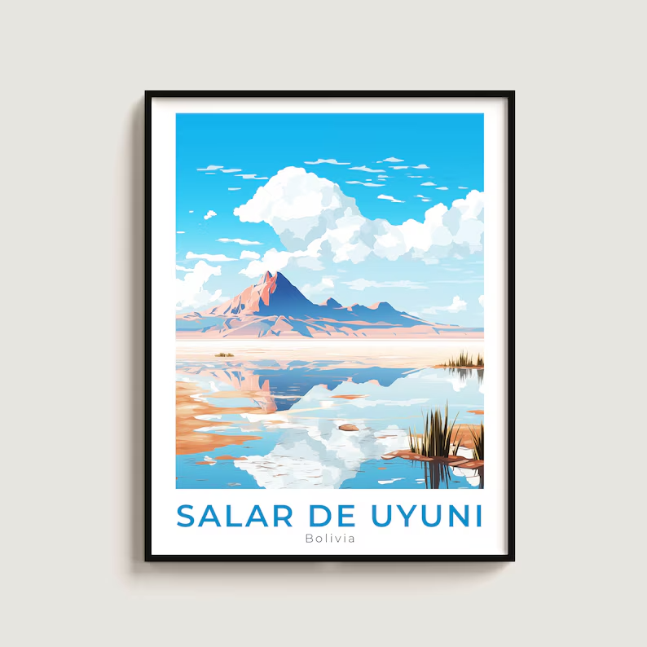
NIVELACIÓN PROGRAMACIÓN MÓVIL II
Ing. Yesmani Fernández Arámbulo
“Que la fuerza te acompañe”
STAR WARS

Slide 2


Salar de Uyuni, El espejo de nuestro planeta
Realiza una aplicación para proteger nuestro espejo del mundo, debe incluir dos interfaces splash screen e inicio de sesion.
A continuación, en la siguiente dispositiva, tienes los detalles.

Slide 3
DISEÑO FINAL DE LA APLICACIÓN
Ing. Yesmani Fernández Arámbulo
“Que la fuerza te acompañe”
STAR WARS

Slide 4

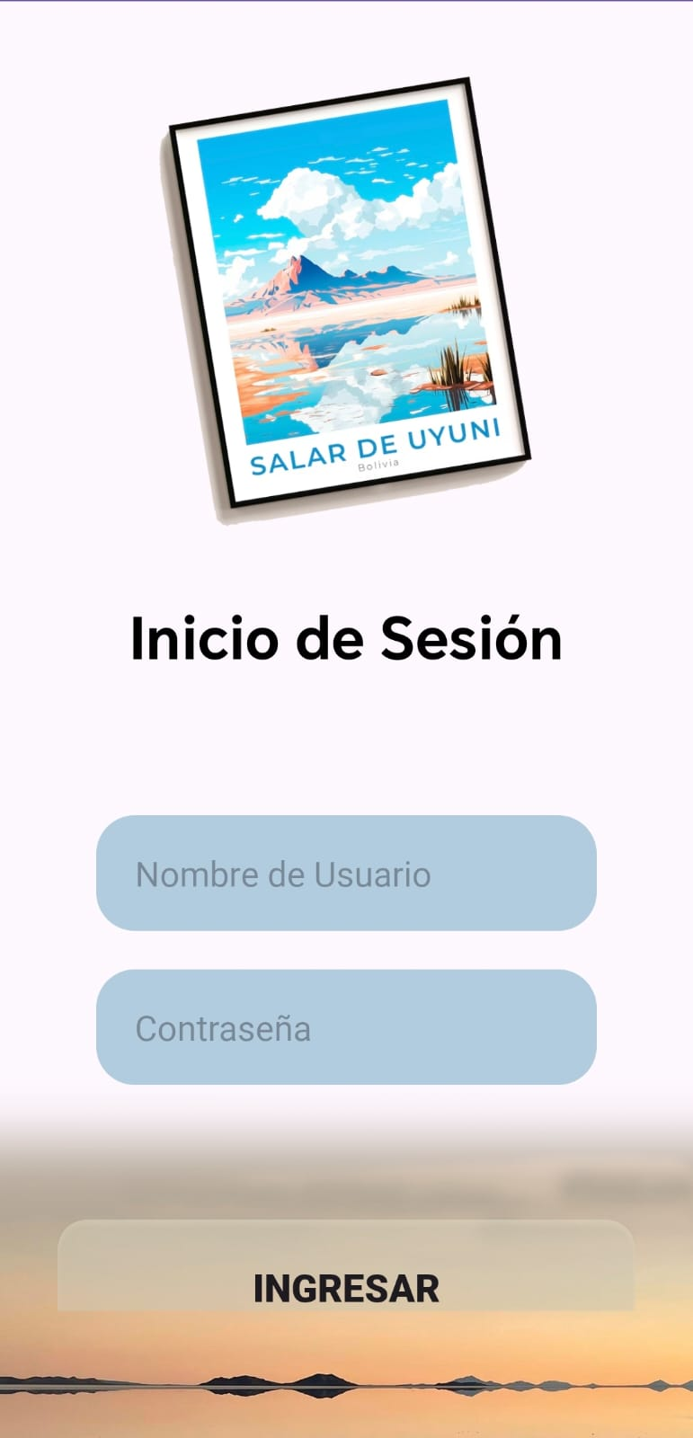
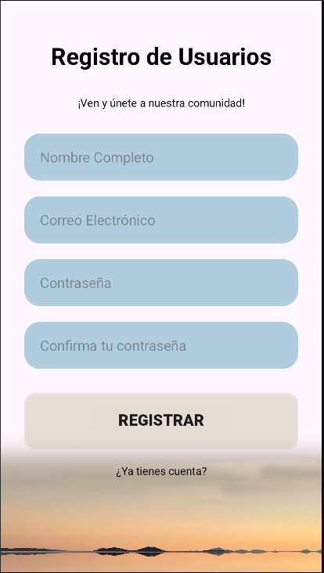

Slide 5
MAQUETACIÓN DE LA APLICACIÓN
Ing. Yesmani Fernández Arámbulo
“Que la fuerza te acompañe”
STAR WARS

